Slide 1
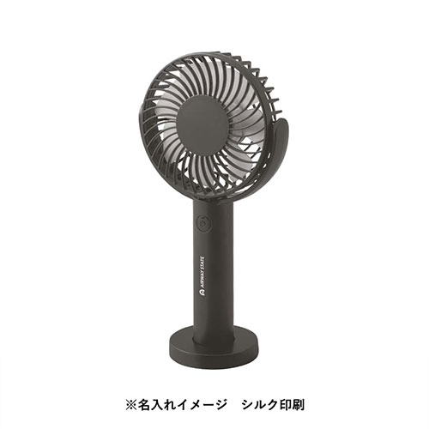
【提案書】
パワフルハンディファン
特徴
状況に応じて風量を3段階に変えることができる上、上下の首角度も自由に変えられるハンディファンです。もちろんデスクファンとしても使用可能。チャコールブラックとホワイトの二色展開。
商品写
納期
納期スペース
仕様
素材：ABS 他
サイズ：本体：118×225×36(mm) スタンド：φ68×11(mm)
包装：エアパッキン,紙箱
注意事項：取説付、Type-Cケーブル付属(1000mm)、バッテリー容量2000mAh
備考：取説付、Type-Cケーブル付属(1000mm)、バッテリー容量2000mAh
お見積
お見積りスペース

